Slide 1
ZIRA
Projet Pré-TPI – site d’e-commerce
Jérémy Gfeller

Slide 2
Déroulement
Introduction
Fonctionnement du site
Conclusion

Slide 3
Objectifs
Création d’un site d’e-commerce
Plusieurs pages à disposition
Accueil
La page article
Les détails des articles
Panier
Contact
Page pour les administrateurs
Ajouter un article
Gérer les articles

Slide 4
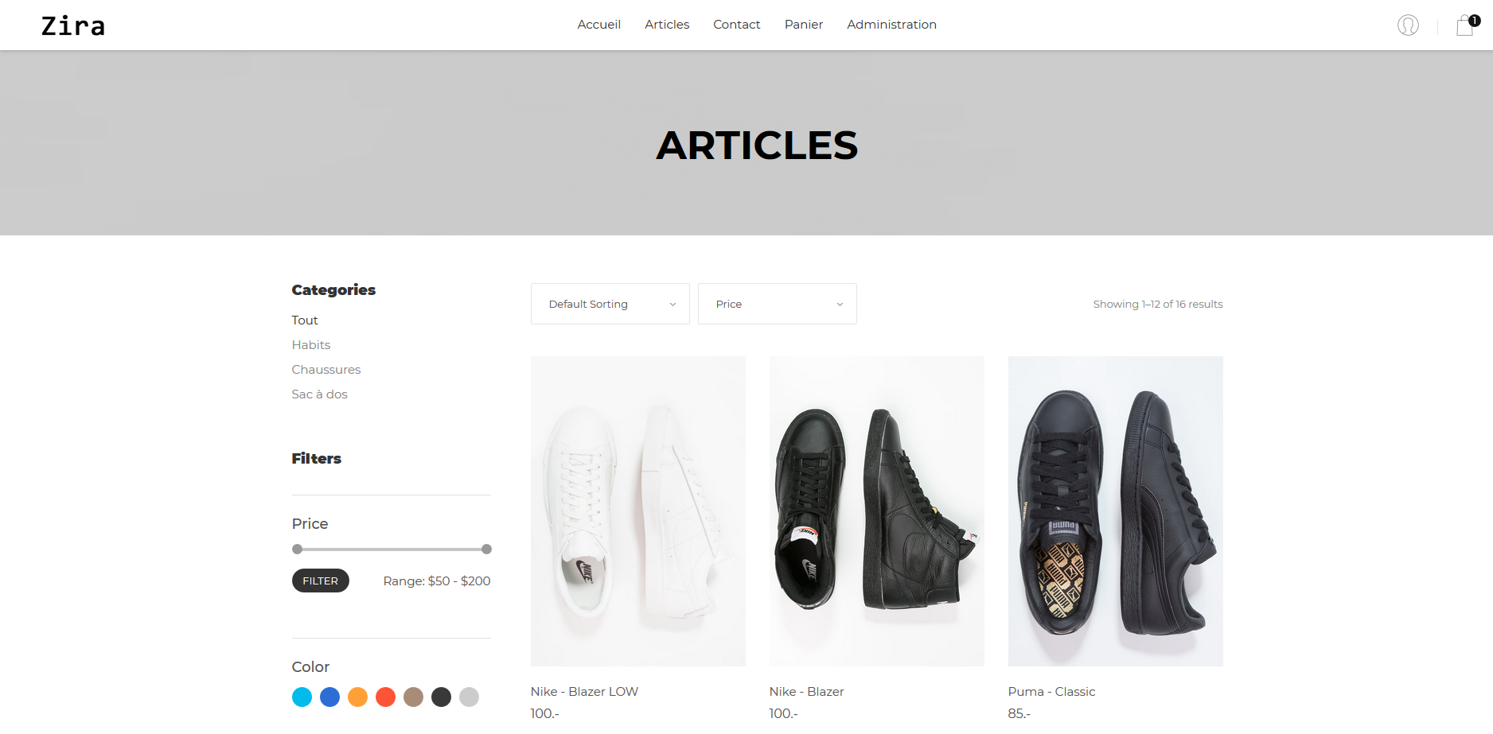

Slide 5
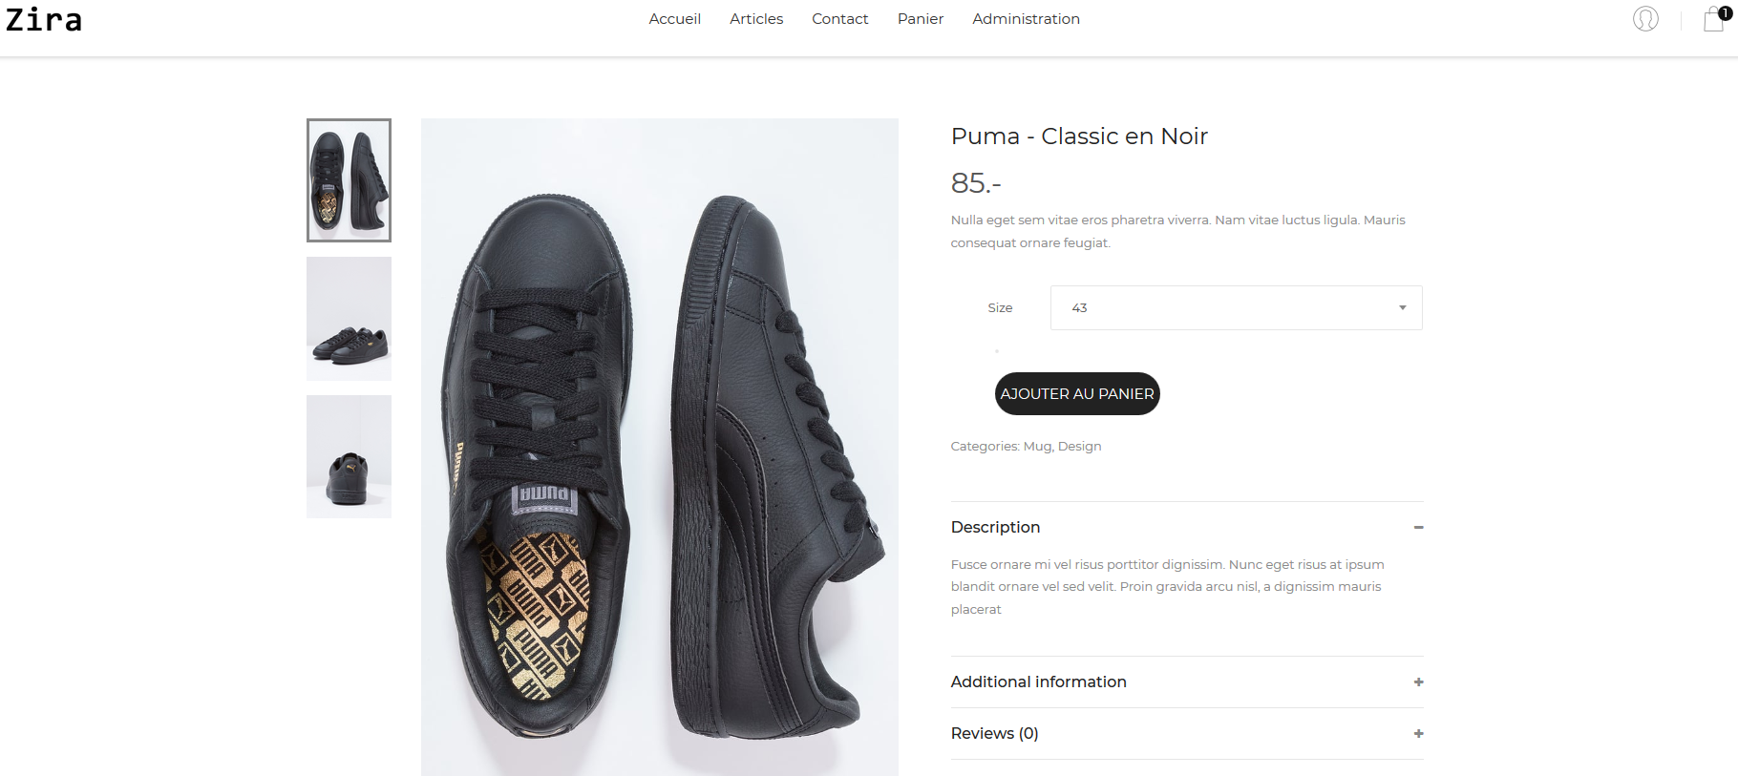

Slide 6
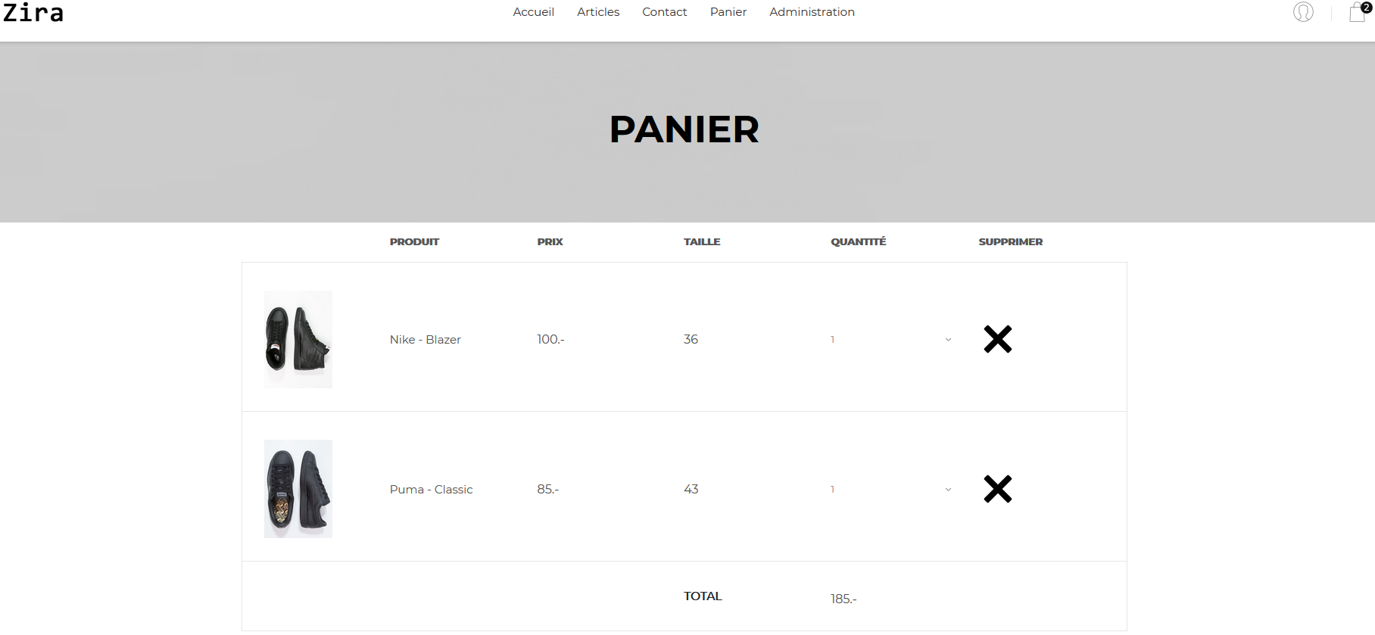

Slide 7
Déroulement
Fonctionnement du site

Slide 8
Sommaire fonctionnement du site

Slide 10
Déroulement
Conclusion

